Slide 1
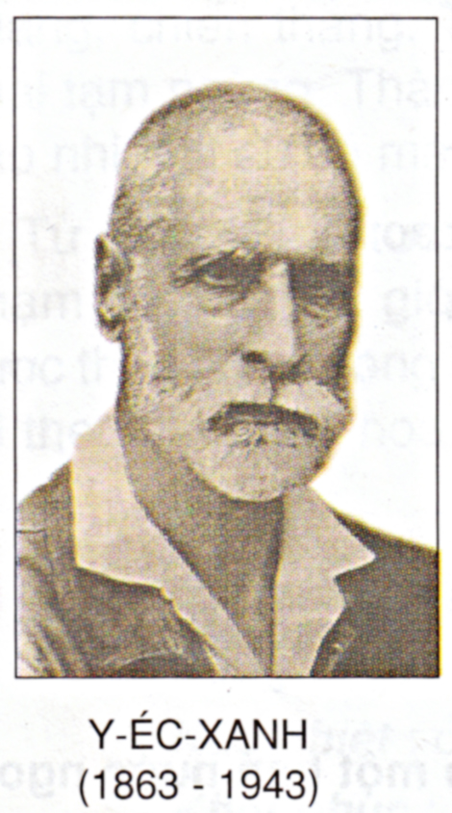
Tập đọc
Bác sĩ Y - éc - xanh
Cả lớp nghe cô đọc bài.

Slide 2
Tập đọc- Kể chuyện
Bác sĩ Y – éc - xanh
Luyện đọc
Luyện đọc nối tiếp câu.
Mỗi bạn đọc nối tiếp một câu. Các bạn khác theo dõi đọc thầm theo bạn.

Slide 3
Tập đọc- Kể chuyện
Bài:Bác sĩ Y – éc - xanh
Luyện đọc
Em hãy nêu từ, tiếng khó đọc trong bài ?
nghiên cứu, lặng yên, nơi nào, im lặng
Chân trời,

Slide 4
Luyện đọc
Toàn bài:Nhẹ nhàng, tình cảm. Nhấn giọng từ gợi tả, gợi
cảm . Đọc lên giọng ở câu hỏi .
Đoạn 1: Từ đầu … bệnh nhiệt đới.
Đoạn 2: Tiếp theo … làm bà chú ý.
Đoạn 3: Tiếp theo … bình yên.
Y - éc - xanh kính mến, ông quên nước Pháp rồi ư ? Ông định ở đây suốt đời sao ?
Tôi là người Pháp. Mãi mãi tôi là công dân Pháp. Người ta không thể nào sống mà không có Tổ quốc.
Đoạn 4: Còn lại.

Slide 5
Tập đọc-Kể chuyện
Bác sĩ Y – éc - xanh
Luyện đọc
Ngưỡng mộ
Toa hạng ba
Dịch hạch
Bí ẩn
Nơi góc biển chân trời
Công dân
Nhiệt đới

Slide 6
Tập đọc- Kể chuyện
Bác sĩ Y – éc - xanh
Luyện đọc
Luyện đọc nối tiếp đoạn theo nhóm 4
Các bạn khác theo dõi bạn đọc và đọc thầm theo bạn.

Slide 7
Tập đọc- Kể chuyện
Bác sĩ Y – éc - xanh
Tìm hiểu bài
* Đọc thầm đoạn 1 và trả lời câu hỏi.
1.Vì sao bà khách ao ước được gặp bác sĩ Y - éc - xanh ?
Vì bà khách ngưỡng mộ tài năng của vị bác sĩ nổi tiếng và tò mò muốn biết lí do tại sao ông lại chọn cuộc sống xa Tổ quốc (nước Pháp) và chọn nơi góc biển chân trời để nghiên cứu bệnh nhiệt đới

Slide 8
Tập đọc- Kể chuyện
Bác sĩ Y – éc - xanh
Tìm hiểu bài
* Đọc thầm đoạn 2 và trả lời câu hỏi.
2.Y – éc – xanh có gì khác so với trí tưởng tượng của bà ?
- Có lẽ bà khách tưởng tượng nhà bác học là người sang trọng, quý phái. Nhưng khi gặp, bà thấy Y- éc – xanh mặc bộ quần áo ka ki đã cũ, trông giống như khách đi tầu ngồi toa hạng ba dành cho những người nghèo. Chỉ có đôi mắt xanh đầy bí ẩn của ông làm cho bà chú ý.

Slide 9

Tập đọc
Bác sĩ Y – éc - xanh
Tìm hiểu bài
* Đọc thầm đoạn 3 thảo luận và trả lời câu hỏi.
3. Vì sao Bà khách nghĩ là Y – éc – xanh
quên nước pháp ?
4. Những câu nào nói lên lòng yêu
nước của bác sĩ Y- éc – xanh?
Thảo luận nhóm đôi câu hỏi trên.

Slide 10
Tập đọc
Bác sĩ Y – éc - xanh
Tìm hiểu bài
3. Vì sao Bà khách nghĩ là Y – éc – xanh
quên nước pháp ?
Vì bà thấy nhà bác học có ý định sống và làm việc lâu dài ở Việt Nam, không trở về nước Pháp

Slide 11
Tập đọc
Bác sĩ Y – éc - xanh
Tìm hiểu bài
4. Những câu nào nói lên lòng yêu
nước của bác sĩ Y- éc – xanh?
Tôi là người nước Pháp. Mãi mãi tôi là công dân Pháp. Người ta không thể nào sống mà không có Tổ quốc

Slide 12
Tập đọc
Bác sĩ Y – éc - xanh
Tìm hiểu bài
5. Theo em vì sao Y – éc- xanh ở
lại Nha Trang ?

Slide 13
Tập đọc
Bác sĩ Y – éc - xanh
Tìm hiểu bài
- Nêu ý nghĩa của câu chuyện ?
Đề cao lẽ sống cao đẹp “ mình vì mọi người ” của bác sĩ Y- éc – xanh. Thể hiện sự gắn bó thân thiết của bác sĩ Y- éc xanh với mảnh đất nha trang xinh đẹp.

Slide 14
Tập đọc
Bác sĩ Y – éc - xanh
Luyện đọc lại
Đọc cho nhau nghe 4 đoạn của bài
THI ĐỌC HAY THEO NHÓM

Slide 15
Tập đọc
Bác sĩ Y – éc - xanh
Luyện đọc lại
Luyện đọc phân vai.
Người dẫn chuyện
- Bác sĩ Y - éc – xanh
- Bà khách
THI ĐỌC HAY THEO NHÓM

Slide 16
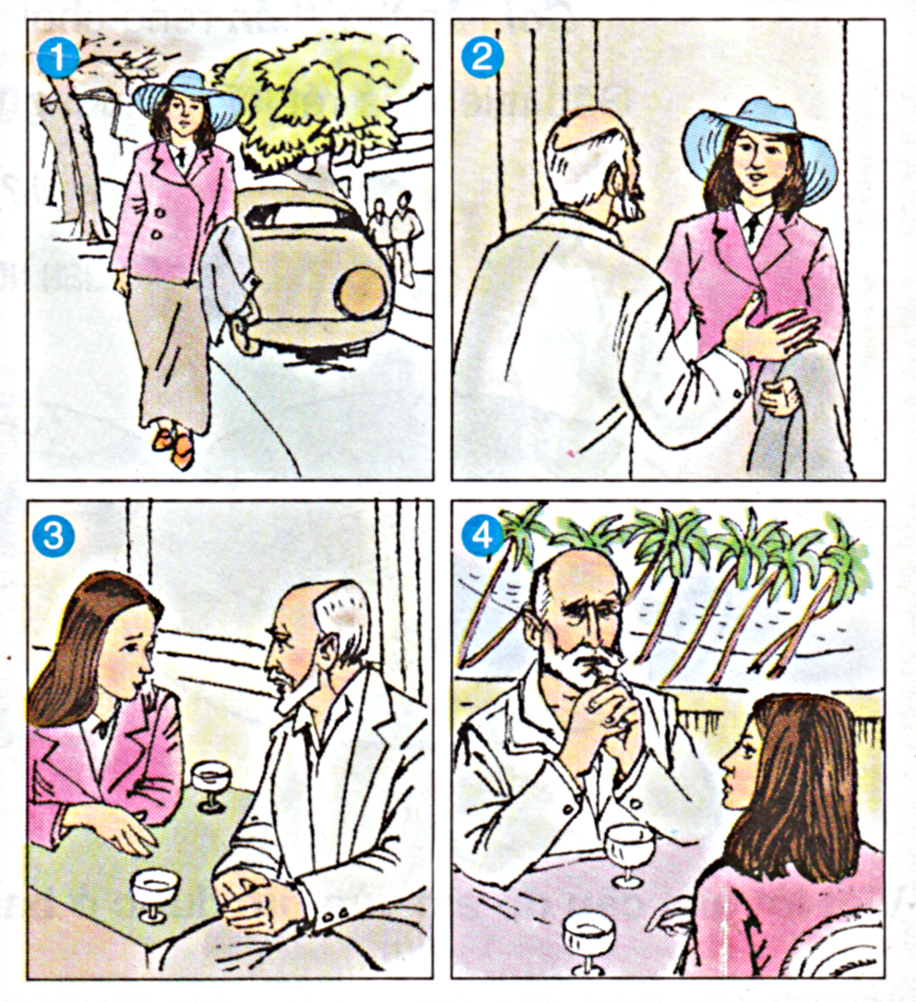
Kể chuyện
Dựa vào các tranh sau, kể lại câu chuyện Bác sĩ Y- éc – xanh theo lời của bà khách.

Slide 17
Tập đọc- Kể chuyện
Bác sĩ Y – éc - xanh
Qua bài Tập đọc – Kể chuyện em học
tập được gì ở bác sĩ Y- éc – xanh?
Là người cùng sống chung một trái
đất em phải phải làm gì?

Slide 18
Tập đọc- Kể chuyện
Bác sĩ Y – éc - xanh
DẶN DÒ
Đọc diễn cảm bài:Bác sĩ Y – éc - xanh
Bài sau: bài hát trồng cây

